Slide 1
PROCESO MILITAR EN LA TOMA DE DECISIONES EN EL NIVEL ESTRATÉGICO.
ESPECIALISTA EN ESTUDIOS ESTRATÉGICOS DE LA DEFENSA

Slide 2
SUMARIO:
INTRODUCCIÓN
PLANTEAMIENTO DEL PROBLEMA
OBJETIVO GENERAL Y OBJETIVOS ESPECÍFICOS
METODOLOGÍA DE LA INVESTIGACIÓN
DIAGNOSTICO DEL PROBLEMA ENCONTRADO
CONCLUSIONES Y RECOMENDACIONES
PROPUESTA.

Slide 3
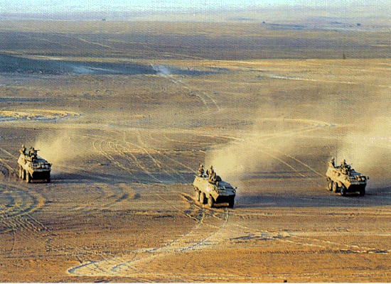
INTRODUCCIÓN:
Paradójicamente a raíz de la caída del muro de Berlín y el desmoronamiento de la URSS, el mundo se ha vuelto más conflictivo e impredecible, con actores y factores que se han ido posicionando en el contexto mundial, regional y nacional.

Slide 4
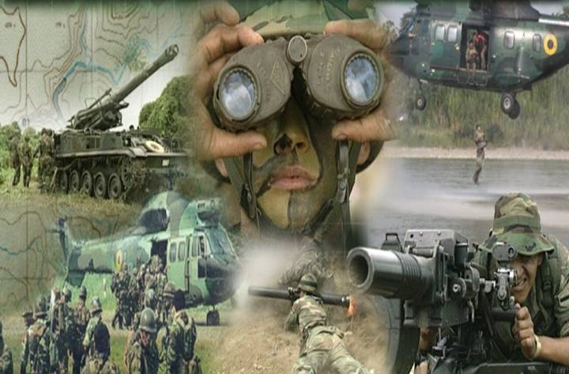
ANALISIS RELATIVAMENTE CONTEMPORANEO
1910
1930
1950
1970
1990
2010
Imperio Británico
Globalización
Industrialización
Gobiernos autocráticos
Guerra Fría (bipolar)
Amenaza nuclear
Naciones Unidas
Cohetes
Fin de la Guerra Fría
Globalización
Era de la información
Democracia liberal
Europa trastornada
Aliados victoriosos
Hitler en Alemania
Imperio japonés
Unión Soviética
EE.UU. en declive
China y Unión Soviética
América y comunismo
Micro procesor
Terrorismo islámico
Unión Europea
Rusia y China
Crisis económica
Bloques regionales
2030?

Slide 5
INTRODUCCIÓN:
Las FF.AA como ente fundamental del Estado es el elemento que prioritariamente debe estar empeñado en materializar este cambio para poder enfrentar a estos nuevos actores que generalmente se los conoce como amenazas y riesgos.
Esta situación ha generado escenarios tan cambiantes que han ido acorde con la velocidad que se ha proyectado la tecnología, la misma que ha sido empleada, también, para fines protervos en contra de los Estados.

Slide 6
PLANTEAMIENTO DEL PROBLEMA:
LA PLANIFICACIÓN, ES EL PROCESO METÓDICO DISEÑADO PARA OBTENER UN OBJETIVO DETERMINADO, IMPLICA TENER UNO O VARIOS OBJETIVOS A REALIZAR JUNTO CON LAS ACCIONES REQUERIDAS.
LA PLANIFICACIÓN ES UN PROCESO DE TOMA DE DECISIONES PARA ALCANZAR UN FUTURO DESEADO, TENIENDO EN CUENTA LOS FACTORES INTERNOS Y EXTERNOS QUE PUEDEN INFLUIR.
NUEVOS ACTORES Y FACTORES, OBLIGAN A LA RECONFIGURACIÓN DE LOS SISTEMAS DE PLANIFICACIÓN MILITAR Y DE CONCEPCIÓN SOBRE EL USO DE LAS FF.AA, DISPONIBLES POR EL ESTADO
LAS FUERZAS ARMADAS VIENEN EJECUTANDO SU PROCESO DE REESTRUCTURACIÓN A PARTIR DE INICIOS DEL PRESENTE SIGLO
SITUACIÓN ACTUAL.
ANÁLISIS.
DELIMITACION DEL PROBLEMA.
QUE ES LA PLANIFICACIÓN
QUE PRODUCE LA PLANIFICACIÓN
ANÁLISIS DEL MUNDO.
ANÁLISIS DE
LA REGIÓN.
ANÁLISIS
NACIONAL.
PROCESO MILITAR EN LA TOMA DE DECISIONES TOMA UNA RELEVANCIA OPERATIVA YA QUE PERMITE ALINEAR LAS ESTRUCTURAS Y PLANIFICACIÓN MILITAR DESDE EL ESTAMENTO POLÍTICO HASTA LAS UNIDADES TÁCTICAS
LA INVESTIGACIÓN FUE ORIENTADA A ESTABLECER LA NECESIDAD DE ACTUALIZAR EL PROCESO DE PLANIFICACIÓN EN EL NIVEL ESTRATÉGICO, ESPECÍFICAMENTE LA PLANIFICACIÓN MILITAR

Slide 7
PLANTEAMIENTO DEL PROBLEMA:
FORMULACIÓN DEL PROBLEMA.
(PMTD) PERMITIRÁ AL COMACO RESPONDER A LOS DESAFÍOS CON UNA HERRAMIENTA MODERNA QUE FACILITE DE FORMA SISTÉMICA EL ENTENDIMIENTO EN TODOS LOS NIVELES
LA CONVENIENCIA
SISTEMATIZACIÓN DEL PROBLEMA
IMPLEMENTACIÓN PRACTICA.
FACTIBILIDAD:
UTILIDAD METODOLÓGICA
ACCESO A INFORMACION
RECURSOS NECESARIOS
POLÍTICAS DEL MANDO

Slide 8
OBJETIVOS:
ESTABLECER LA NECESIDAD DE CONTAR (PMTD), EN EL NIVEL ESTRATÉGICO.
DESCRIBIR LA APLICACIÓN DEL PMTD ADAPTADO EN EL NIVEL ESTRATÉGICO.
PROPONER PMTD EN EL NIVEL ESTRATÉGICO, PARA EL COMACO.
OBJETIVO GENERAL
DETERMINAR LAS CARACTERÍSTICAS CONCEPTUALES, DOCTRINARIAS, Y METODOLÓGICAS DEL ACTUAL PROCESO PARA LA TOMA DE DECISIONES EN EL NIVEL ESTRATÉGICO, A FIN DE QUE PERMITA ESTABLECER COMO HERRAMIENTA, PARA DICHO PROCESO, EL (PMTD).

Slide 9
PREGUNTAS DE INVESTIGACION.
CUÁLES SON LAS CARACTERÍSTICAS DEL ACTUAL PROCESO DE PLANIFICACIÓN EN EL NIVEL ESTRATÉGICO (COMACO)?
CUÁL ES LA NECESIDAD DE CONTAR EN LA ACTUALIDAD CON (PMTD), EN EL NIVEL ESTRATÉGICO?
DE QUÉ FORMA EL PMTD QUE SE APLICA EN EL NIVEL OPERACIONAL, PUEDE ADAPTARSE EN EL NIVEL ESTRATÉGICO?
COMO CONTRIBUYE LA FORMULACIÓN DE UN PMTD EN EL NIVEL ESTRATÉGICO, PARA SER EMPLEADO EN LA CONDUCCIÓN DE OPERACIONES EN EL COMACO?

Slide 10
METODOLOGÍA DE LA INVESTIGACIÓN:
ENFOQUE:
LA INVESTIGACIÓN SE REALIZÓ CON UN ENFOQUE CUALITATIVO CONSIDERANDO EL PROBLEMA PLANTEADO, EL PROCESO MILITAR EN LA TOMA DE DECISIONES (PMTD) EN EL NIVEL ESTRATÉGICO, EN EL QUE NO SE PRETENDIÓ GENERALIZAR DE MANERA PROBABILÍSTICA LOS RESULTADOS A POBLACIONES, EN ESTE SENTIDO SE PROCURÓ QUE LA REALIDAD SE DEFINA POR MEDIO DE LAS INTERPRETACIONES DE LOS PARTICIPANTES.
DE ESTA FORMA LO QUE SE APLICÓ ES UNA LÓGICA INDUCTIVA QUE PERMITIÓ IR DE LO PARTICULAR A LO GENERAL

Slide 11
TIPOS DE INVESTIGACIÓN:
ES APLICADA PUES SE APROVECHA DE LAS EXPERIENCIAS DE OTROS PAÍSES ASÍ COMO DE EXPERTOS EN LA PLANIFICACIÓN ESTRATÉGICO-MILITAR.
ES DESCRIPTIVA PUES SE PRETENDE DESCRIBIR LAS CONDICIONES ACTUALES EN EL QUE SE DESARROLLA LA PLANIFICACIÓN ESTRATÉGICO-MILITAR, ASÍ COMO LO QUE NO SE ADAPTA A LA REALIDAD ACTUAL.
POR EL OBJETIVO
LA INVESTIGACIÓN SE LA REALIZÓ APOYÁNDOSE EN DOCUMENTOS ASÍ COMO EN EL CAMPO; SE REALIZÓ ES UN ANÁLISIS TEÓRICO DOCUMENTAL DE LOS PROCESOS QUE CONDUCEN OTROS PAÍSES, ASÍ COMO DEL PMTD QUE SE VIENE REALIZANDO EN OTROS NIVELES.
POR SU ALCANCE.
POR EL LUGAR.
POR LA NATURALEZA.
ES UNA INVESTIGACIÓN PARA LA TOMA DE DECISIONES PUES EN BASE AL ANÁLISIS DE DOCUMENTOS, PROCESOS Y EXPERIENCIAS, SE PROPONE IMPLEMENTAR EL PMTD COMO HERRAMIENTA QUE PERMITA DE MEJOR FORMA LLEGAR A TOMAR DECISIONES EN EL ÁMBITO MILITAR EN EL NIVEL ESTRATÉGICO.

Slide 12
DIAGNOSTICO DEL PROBLEMA ENCONTRADO:

Slide 13
DIAGNOSTICO DEL PROBLEMA ENCONTRADO:

Slide 14
DIAGNOSTICO DEL PROBLEMA ENCONTRADO:

Slide 15
DIAGNOSTICO DEL PROBLEMA ENCONTRADO:
EN EL CONTEXTO GENERAL DEL ANÁLISIS DE LAS ENCUESTAS APLICADAS EN EL COMACO, SE PUEDE VER CLARAMENTE QUE EXISTE LA INQUIETUD Y NECESIDAD DE IMPLEMENTAR UN PROCESO QUE ESTÉ ACORDE CON EL ESCENARIO ACTUAL Y FUTURO, QUE SE ALINEE CON EL PLAN DE REESTRUCTURACIÓN Y MODERNIZACIÓN DE LAS FF.AA Y DEL SECTOR DEFENSA EN GENERAL

Slide 16
CONCLUSIONES:
EL PROCESO MILITAR EN LA TOMA DE DECISIONES, TIENE UNA IMPORTANTE RELEVANCIA OPERATIVA YA QUE PERMITE ALINEAR LAS ESTRUCTURAS Y PLANIFICACIÓN MILITAR DESDE EL ESTAMENTO POLÍTICO HASTA LAS UNIDADES TÁCTICAS.
EL PMTD QUE SE ENCUENTRA EN VIGENCIA EN LOS NIVELES OPERACIONALES Y TÁCTICOS FUE IMPLEMENTADO DESDE INICIOS DEL PRESENTE SIGLO, POR LO QUE ES UN PROCESO QUE ES DE CONOCIMIENTO DE LA MAYORÍA DE OFICIALES LO QUE FACILITARÍA AL SER IMPLEMENTADO EN EL NIVEL ESTRATÉGICO-MILITAR.
LAS FF.AA ECUATORIANAS COMO PARTE DEL SECTOR DEFENSA SE ENCUENTRAN EN UN PROCESO DE RESTRUCTURACIÓN Y MODERNIZACIÓN, LO QUE FACILITA Y CREA UN ESPACIO OPORTUNO PARA IMPLEMENTAR HERRAMIENTAS DE PLANIFICACIÓN QUE PERMITAN LLEGAR A LA MEJOR TOMA DE DECISIONES.

Slide 17
RECOMENDACIONES:
ACTUALIZAR O MODERNIZAR EL PROCESO DE PLANIFICACIÓN EN EL NIVEL ESTRATÉGICO-MILITAR, MEDIANTE LA IMPLEMENTACIÓN DE HERRAMIENTAS QUE FACILITEN LA TOMA DE DECISIONES DE TAL FORMA QUE RESPONDA A ESCENARIOS, AMENAZAS Y RIESGOS CONTEMPORÁNEOS.
IMPLEMENTAR EL PMTD EN EL NIVEL ESTRATÉGICO MILITAR COMO HERRAMIENTA EN EL PROCESO DE PLANIFICACIÓN MILITAR, PARA LO CUAL ES CONVENIENTE ADAPTAR EL PROCESO QUE YA SE HA PROBADO Y ESTÁ EN VIGENCIA EN LOS NIVELES OPERACIONAL Y TÁCTICO.

Slide 18
PROPUESTA:
1.-FORMULACIÓN
DEL MODELO
ALTERNATIVA DE SOLUCION
FF.AA ESTA FRECUENTEMENTE RENOVANDO
2.-IMPORTANCIA
3.-FUNDAMENTACIÓN
TEÓRICA
LA CONDUCCIÓN MILITAR REQUIERE DE PLANIFICACION

Slide 19
RECEPCIÓN DE LA MISIÓN
ANALISIS DE LA MISIÓN
PROCESO MILITAR EN LA TOMA DE DECISIONES
DESARROLLO DEL CONCEPTO ESTRATEGICO
ANALISIS DE LOS CURSOS DE ACCIÒN
COMPARACIÒN Y APROBACION DE LOS CURSOS DE ACCIÓN
DESARROLLO DEL PLAN MATRIZ
ELABORACIÓN DE PLANES DE APOYO, ALTERNOS Y COMPLEMENTARIOS
Notes:
Hacer clic en cada paso del PMTD para acceder al contenido de cada paso. Desarrollo del taller N° 2

Slide 20
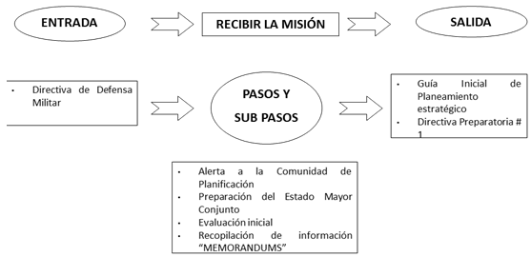
RECEPCIÓN DE LA MISIÓN

Slide 21
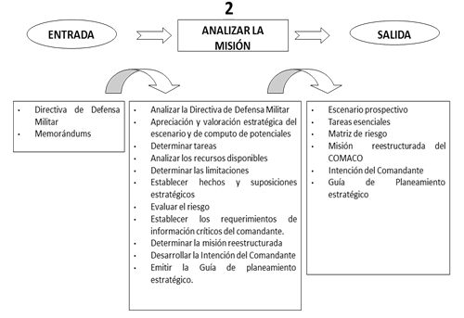
ANALISIS DE LA MISIÓN

Slide 22
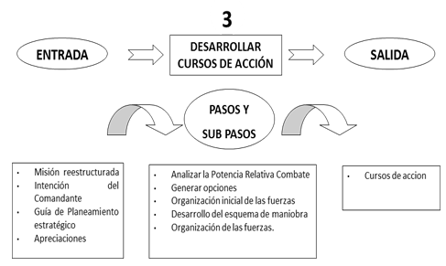
DESARROLLO DEL CONCEPTO ESTRATEGICO

Slide 23
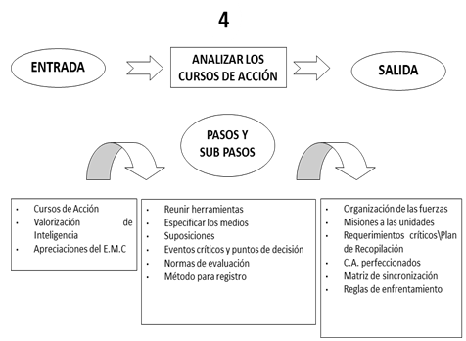
ANALISIS DE LOS CURSOS DE ACCIÒN

Slide 24
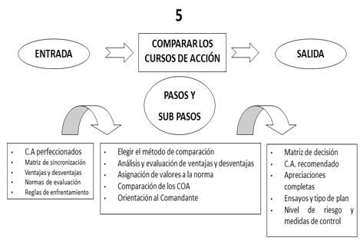
COMPARACIÒN Y APROBACION DE LOS CURSOS DE ACCIÓN

Slide 25
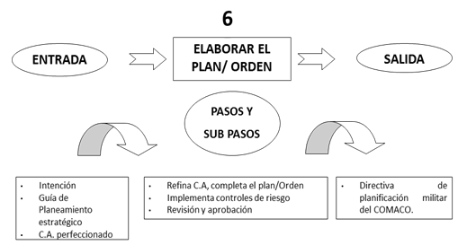
DESARROLLO DEL PLAN MATRIZ

Slide 26
PROCESO MILITAR EN LA TOMA DE DECISIONES EN EL NIVEL ESTRATÉGICO.
GRACIAS POR SU ATENCION.

